Slide 1
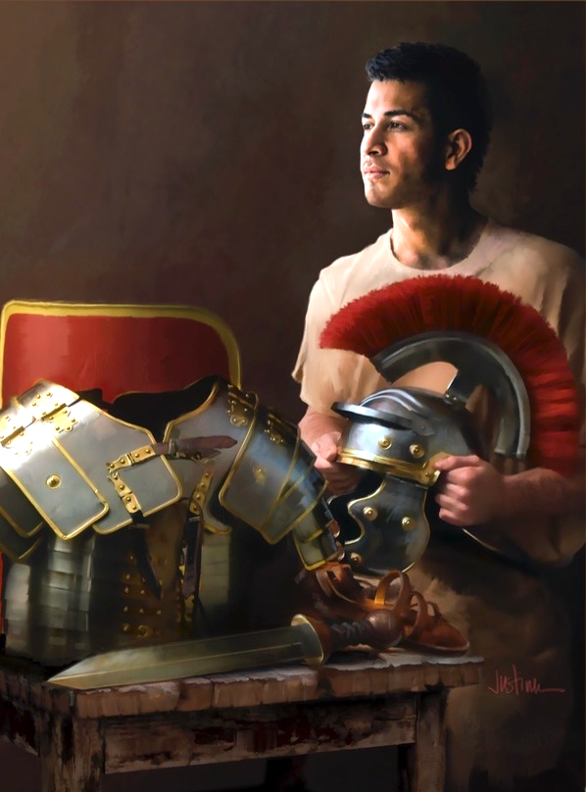
John K. McVay
Principal Contributor
Notes:
Mga Taga-Efeso.

Slide 2
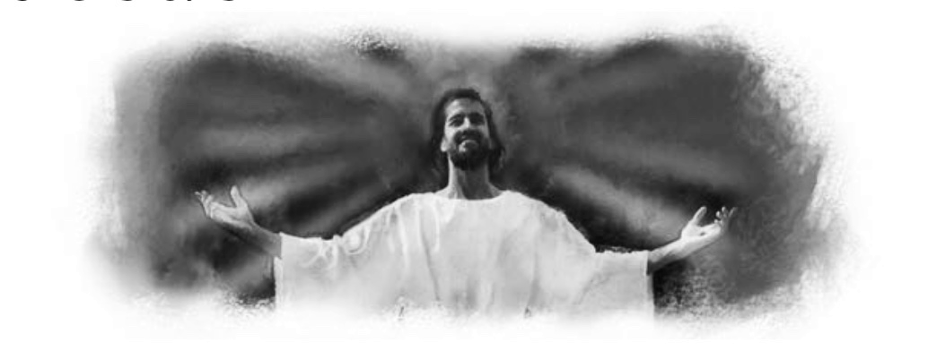
Ephesians
Lesson 3, July 15, 2023
The Power of the Exalted Jesus
Notes:
Ang Kapangyarihan ng Dinakilang Jesus

Slide 3
The Power of the Exalted Jesus
Key Text
Ephesians 1:19, 20 NKJV
“Through the Holy Spirit, believers may know “what is the exceeding greatness of His power toward us who believe, according to the working of His mighty power which He worked in Christ when He raised Him from the dead and seated Him at His right hand in the heavenly places.”
Notes:
Susing Talata. “Idinadalangin kong malaman ninyo kung ano ang nakaka­higit na kadakilaan ng kaniyang kapangyarihan patungkol sa atin na sumasampalataya, ayonsa paggawa ng lawak ng kadakilaan ng kaniyang kapangyarihan. Sa pamamagitan ng kapangyarihang ito, binuhay niya si Cristo mula sa mga patay at siya ay kaniyang pinaupo sa bahaging kanan ng kaniyang kamay sa kalangitan” (Efeso 1:19, 20 FSV).

Slide 4
The Power of the Exalted Jesus
Initial Words
Paul prays that believers in Ephesus will experience through the Holy Spirit the immensity of the power God makes avail-able to them in Christ. This divine might is is seen in four cosmos-shifting, salvation-history events: (1) the resurrection of Jesus; (2) His exaltation at the throne of God; (3) all things being placed in subser-vience to Christ; and (4) Christ being given to the church as its Head (Eph. 1:19–23).
Paul prays that believers in Ephesus will experience through the Holy Spirit the immensity of the power God makes avail-able to them in Christ. This divine might is is seen in four cosmos-shifting, salvation-history events:
Paul prays that believers in Ephesus will experience through the Holy Spirit the immensity of the power God makes avail-able to them in Christ.
Notes:
Panimulang Salita. Nananalangin si Pablo na ang mga mananampalataya sa Efeso ay mararanasan sa pamamagitan ng Banal na Espiritu ang kalawakan ng kapangyarihan ng Diyos na na kay Cristo na sa kanila’y ipapagamit. ¶ Itong makaDiyos na kapangyarihan ay nakikita sa apat na mga pangyayari sa nagbabagong kosmos at kasaysayan-ng-kaligtasan: ¶ (1) Ang muling pagkabuhay ni Jesus; (2) Kanyang pagkakadakila sa trono ng Diyos; (3) paglalagay sa pagpapasakop ng lahat ng mga bagay kay Cristo; at (4) ibinibigay si Cristo sa iglesya bilang Ulo nito (Efeso 1:19–13).

Slide 5
The Power of the Exalted Jesus
Quick Look
1. Essentials for Living
a. Prayer and Thanksgiving (Eph. 1:15, 16).
b. Insight From the Holy Spirit (Eph. 1:17–19).
2. Experiencing Transformative Power
a. Resurrection Power (Eph. 1:20).
b. Christ Above All Powers (Eph. 1:21).
3. Freely Living Life
Jesus and His Church (Eph. 1:22, 23).
Notes:
(1) Mga Kailangan para sa Buhay
a. Pananlangin at pasasalamat (Efeso 1:15, 16).
b. Kabatiran Mula sa Banal na Espiritu (Efeso 1:17–19).
(2) Nararanasan ang Nakakabagong Kapangyarihan
a. Kapangyarihan ng Muling Pagkabuhay (Efeso 1:20)
b. Si Cristo sa Ibabaw ng Lahat ng Kapangyarihan (Efeso 1:21).
(3) Malayang Namumuhay
Si Jesu at ang Kanyang Iglesya (Efeso 1:22, 23).

Slide 6
The Power of the Exalted Jesus
1. Essentials For Living
a. Prayer and Thanksgiving
Ephesians 1:15, 16 NKJV
“Therefore I also, after I heard of your faith in the Lord Jesus and your love for all the saints, do not cease to give
thanks for you, making mention of you in my prayers.”
Notes:
1. Mga Kailangan para sa Buhay. a. Pananalangin at Pasasalamat. “Dahil dito, sapagkat narinig ko rin naman ang inyong pananampalataya sa Panginoong Jesus, at ang inyong pag-ibig sa lahat ng mga banal, hindi ako tumitigil ¶ ng pagpapasalamat para sa inyo, na binabanggit kayo sa aking mga panalangin” (Efeso 1:15, 16).

Slide 7
1. Essentials For Living
a. Prayer and Thanksgiving
Thanksgiving is the native language of prayer
• We gather up the blessings of God and thank Him for them.
• We seek to perceive God at work in difficult circumstances and praise Him for His transforming presence in our lives.
• We thank Him for blessing those in our circle of influence.
Prayer is the key of praise and thanksgiving.
Notes:
Ang Pasasalamat ay ang katutubong wika ng panalangin ¶ • Ating tinitipon ang mga pagpapala ng Diyos at pinasasalamatan Siya para sa mga ito. ¶ • Hinahangad nating mahiwatigan na ang Diyos ay gumagawa sa mahihirap na kalagayan at papurihan Siya dahil sa Kanyang nagpapabagong presensya sa ating mga buhay. ¶ • Pinasasalamatan natin Siya dahil sa pagpapala sa mga nasa naiikutan ng ating impluwensya. ¶ Ang panalangin ay ang susi ng papuri at pasasalamat.

Slide 8
1. Essentials For Living
a. Prayer and Thanksgiving
“Pray without ceasing” (1 Thess. 5:17).
• We move through life with hearts open to the presence and power of God, seeking cues for thanksgiving to Him.
• A readiness to process the issues of life, to seek divine counsel as we experience the twists and turns that life brings.
• Living not in estrangement from God but in engagement with Him, ever open to divine leading.
Notes:
“Manalanging walang patid” (1 Tesalonica 5:17). ¶ • Kumikilos tayo sa buhay na may pusong bukas sa presensya at kapangyarihan ng Diyos, naghahanap ng mga pahiwatig para makapagpasalamat sa Kanya. ¶ • Isang kahandaan upang magawan ng paraan ang mga isyu ng buhay, upang humingi ng banal na payo samantalang ating nararanasan ang mga pasikut-sikot na dala ng buhay. ¶ • Namumuhay hindi sa pagkakahiwalay sa Diyos kundi sa pakikipag-kasunduan sa Kanya, laging bukas sa banal na pangunguna.

Slide 9
1. Essentials For Living
a. Prayer and Thanksgiving
The central task of the Christian faith
• Taking seriously the task of praying for the believers, both by giving thanks for them (Eph. 1:16) and by interceding for them (vs. 17–23).
• A moving call to prayer, an invitation for each of us to consider our own “prayer ministry.”
Notes:
Ang sentrong gawain ng Kristiyanong pananampalataya ¶ • Sineseryoso ang gawain ng pananalangin para sa mga mananampalataya, parehong sa pamamagitan ng masasalamat para sa kanila (Efeso 1:16) at sa pamamagitan ng pamamagitan para sa kanila (tal. 17–23). ¶ • Isang nagpapakilos na panawagan upang manalangin, isang paanyaya para sa bawat isa sa atin na isaalang-alang ang sarili nating “ministeryo ng panalangin.”

Slide 10
1. Essentials For Living
b. Insight From the Holy Spirit
Ephesians 1:17–19 NKJV
“That the God of our Lord Jesus Christ, the Father of glory, may give to you the spirit of wisdom and revelation in the know-ledge of Him, … that you may know what is the hope of His calling, what are the riches of the glory of His inheritance in the
saints, and what is the exceeding greatness of His power toward us who believe, accor-ding to the working of His mighty power.
Notes:
b. Kabatiran Mula sa Banal na Espiritu. “Upang ang Diyos ng ating Panginoong Jesu-Cristo, ang Ama ng kaluwalhatian, ay magkaloob sa inyo ng espiritu ng karunungan at ng pahayag sa isang ganap na pagkakilala sa kanya, … Upang malaman ninyo kung ano ang pag-asa sa kanyang pagtawag, kung ano ang mga kayamanan ng kaluwalhatian ng kanyang pamana sa mga ¶ banal, at kung ano ang di-masukat na kadakilaan ng kanyang kapangyarihan sa atin na sumasampalataya, ayon sa paggawa ng kapangyarihan ng kanyang lakas” (Efeso 1:17–19).

Slide 11
1. Essentials For Living
b. Insight From the Holy Spirit
• A deepened understanding of Jesus (“in the knowledge of him,” Eph. 1:17).
• Alert to the past actions God has already taken for their salvation (vs. 3–9, 11–13) and to the glorious future He has planned for them (vs. 10, 14).
• That they not only possess an inheritance from God, but that they are God’s inheritance, and Paul wants them to understand their value to God.
Notes:
• Isang napalalim na pagkaunawa kay Jesus (“sa pagkakilala sa kanya,” Efeso 1:17). ¶ • Alisto sa mga nakaraang kilos ng Diyos na nagawa na Niya para sa kanilang kaligtasan (tal. 3–9, 11–13) at sa maluwalhating kinabukasan na Kanyang pinanukala para sa kanila (tal, 10, 14). ¶ • Upang hindi lamang nila ariin ang isang mana mula sa Diyos, kundi na sila’y mga mana ng Diyos, at nais ni Pablo na kanilang maunawaan ang kahalagahan nila sa Diyos.

Slide 12
1. Essentials For Living
b. Insight From the Holy Spirit
• When Paul prays for spiritual insight “the exceeding greatness of His power toward us who believe” (Eph. 1:19), he imagines the Holy Spirit bringing fresh understanding of the immensity of God’s power and actualizing it in their experience.
Notes:
• Kapag nananalangin si Pablo para sa espirituwal na kabatiran "ang nakaka­higit na kadakilaan ng kaniyang kapangyarihan patungkol sa atin na sumasampalataya” (Efeso 1:19), ginugunita niya ang Banal na Espiritu ay nagdadala ng sariwang pagkaunawa ng kalawakan ng kapangyarihan ng Diyos at isinasakatuparan ito sa kanilang karanasan.

Slide 13
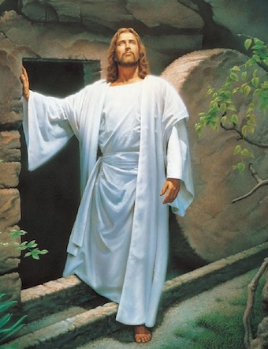
The Power of the Exalted Jesus
2. Experiencing Transformative Power
a. Resurrection Power
Ephesians 1:20 NKJV
“Which He worked in Christ when He raised Him from the dead and seated Him at His right hand in the heavenly places.”
Notes:
2. Nararanasan ang Nakakabagong Kapangyarihan. a. Kapangyarihan ng Muling Pagkabuhay. “Kanyang isinagawa ito kay Cristo, nang kanyang muling buhayin siya mula sa mga patay, at pinaupo sa kanyang kanan sa sangkalangitan” (Efeso 1:20).

Slide 14
The Power of the Exalted Jesus
2. Experiencing Transformative Power
In Ephesians 1:20–23, the third topic of insight that the Holy Spirit will bring to believers: the enormity of God’s power, which He exercises on their behalf is expanded. There are two salvation-history events being pointed to as the premiere illustrations of God’s power:
(1) the resurrection of Jesus from the dead and (2) the exaltation of Jesus to the throne of the cosmos (Eph. 1:20).
Notes:
Sa Efeso 1:20–23, ang tatlong paksa ng kabatirang dadalhin ng Banal na Espiritu sa mga mananampalataya: ang lawak ng kapangyarihan ng Diyos, na Kanyang ginagamit para sa kanilang kapakanan ay pinalaki. May dalawang pangyayari sa kasaysayan ng kaligtasan na itinuturo bilang ang pangunahing ilustrasyon ng kapangyarihan ng Diyos: ¶ (1) ang muling pagkabuhay ni Jesus mula sa patay at (2) ang pagdakila kay Jesus sa trono ng kosmos (Efeso 1:20).

Slide 15
2. Experiencing Transformative Power
a. Resurrection Power
A nonnegotiable belief of the Christian faith (1 Cor. 15:14, 17).
It is because Christ is risen that—
• faithful believers await the grand, future resurrection to eternal life at the time of Christ’s return (vs. 20–23).
• we can look to Him today for all the blessings of the gospel, including the presence of the Holy Spirit in our lives.
Notes:
Isang hindi pinagkakasunduang paniniwala ng Kristiyanong pananampalataya. (1 Corinto 15:14, 17). ¶ Ito’y dahil bumangon si Crsito na • ang matatapat na mananampalataya ay hinihintay ang dakila at kinabukasang muling pagkabuhay sa walang hanggang buhay sa panahon ng pagbabalik ni Cristo (tal. 20–23). ¶ • Makakaasa tayo sa Kanya ngayon para sa lahat ng mga pagpapala ng ebanghelyo, pati ang presensya ng Banal na Espiritu sa ating mga buhay.

Slide 16
2. Experiencing Transformative Power
a. Resurrection Power
The exaltation of Christ has a high profile in Ephesians
• The imagery, that God “seated Him [Christ] at His right hand” (Eph. 1:20), is drawn from Psalm 110:1, the most frequently cited passage in the New Testament.
• The ascent of Christ as a prelude to Christ’s filling all things and giving gifts to His church (see Eph. 4:8–11).
Notes:
Ang pagkakadakila ni Cristo ay may mataas na anyo sa Efeso. ¶ • Ang paglalarawan, na ang Diyos ay “pinaupo Siya [si Cristo] sa Kanyang kanang kamay” (Efeso 1:20), ay kinuha mula sa Awit 110:1, ang pinakamadalas na sipiing talata sa Bagong Tipan. ¶ • Ang pag-akyat ni Cristo bilang isang simula sa pagpupuno ni Cristo sa lahat ng mga bagay at pagbibigay ng mga kaloob sa Kanyang iglesya (tingnan ang Efeso 4:8–11).

Slide 17
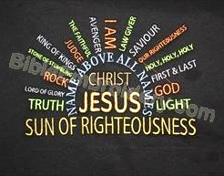
The Power of the Exalted Jesus
2. Experiencing Transformative Power
b. Christ Above All Powers
Ephesians 1:21 NKJV
“Far above all prin- cipality and power and might and dominion, and every name that is named, not only in this age but also in that which is to come.
Notes:
b. Si Cristo sa Ibabaw ng Lahat ng Kapangyarihan. “Higit na mataas kaysa lahat ng pamunuan, kapamahalaan, kapangyarihan, at paghahari, at sa bawat pangalan na pinangalanan, hindi lamang sa panahong ito, kundi maging sa darating na panahon” (Efeso 1:21).

Slide 18
2. Experiencing Transformative Power
b. Christ Above All Powers
Ephesus, center for the magic arts
• “A spirit world exercising influence over virtually every aspect of life.
• A magician was to discern the helpful spirits from the harmful ones.
• With spoken or written formulas, amulets, spirits are manipulated in the interest of the individual person.
• With the proper formula, a spirit-induced sickness could be cured.”
—Clinton E. Arnold, Power and Magic:
The Concept of Power in Ephesians 18.
Notes:
Efeso, sentro para sa sining ng mahika. ¶ • “Isang daigdig ng espiritung nag-iimpluwensya sa halos lahat ng askpeto ng buhay. ¶ • Ang isang salamangkero ay aalamin ang matulunging mga espiritu mula sa mga nakakasama. ¶ • May binibigkas o nakasulat na mga pormula, anting-anting, ang mga espiritu ay minamanipula para sa kabutihan ng isang tao. ¶ May tamang pormula, ang isang karamdamang dulot ng espiritu ay mapapagaling.”

Slide 19
2. Experiencing Transformative Power
b. Christ Above All Powers
As coregent with the Father
• Jesus, who now sits with the Father on the throne of the cosmos, is exalted.
• This defined the position of Christ in relationship to the Father (“seated…at His right hand in the heavenly places” [Eph. 1:20]).
• Paul turns to the relationship of Jesus to “the powers.” Jesus is “far above” them all (v. 21).
Notes:
Bilang kasamang-naghahari ng Ama ¶ • Si Jesus, na ngayon ay nauupong kasama ng Ama sa trono ng kosmos, ay dinakila. ¶ • Ito ang nagtakda ng katayuan ni Cristo sa relasyon Niya sa Ama (‘pinaupo…sa Kanyang kanang kamay sa kalangitan” [Efeso 1:20]). ¶ Bumaling si Pablo sa relasyon ni Jesus sa “mga kapangyarihan.” Si Jesus ay “higit na nakatataas” sa kanilang lahat (tal. 21).

Slide 20
b. Christ Above All Powers
As coregent with the Father
• The exalted Jesus is “far above all rule and authority and power and dominion” (Eph. 1:21, ESV).
• That there is no power outside of the sovereignty of Jesus, Paul adds to the practice of gathering up the names of deities in spells: “and above every name that is named” (v. 21).
• His rule applies “not only in this age but also in the one to come” (v. 21).
Notes:
• Ang dinakilang Jesus ay “higit na nakakataas sa bawat pamunuan at kapamahalaan at kapang­yarihan at pag­hahari (Efeso 1:21 SND). ¶ • Na walang kapangyarihan sa labas ng kataas-taasang kapangyarihan ni Jesus, idinaragdag ni Pablo ang praktis ng pagtitipon ng mga pangalan ng mga diyus-diyosan sa mga orasyon: “at higit sa bawat pangalan na pinangalanan (tal. 21). ¶ Ang Kanyang paghahari ay magagamit “hindi lamang sa panahong ito, kundi maging sa darating na panahon” (tal. 21).

Slide 21
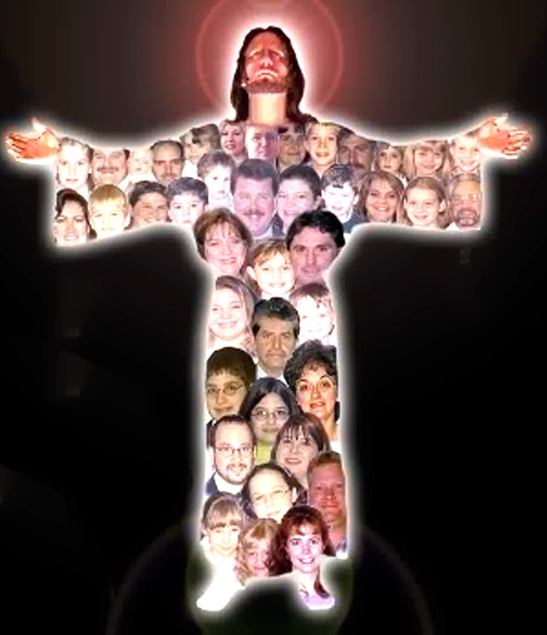
The Power of the Exalted Jesus
3. Freely Living Life
Ephesians 1:22, 23 NKJV
“And He put all things under His feet, and gave Him to be head over all things to the church, which is His body, the fullness of Him who fills all in all.
Notes:
3. Malayang Namumuhay. “At kanyang inilagay ang lahat ng mga bagay sa ilalim ng kanyang mga paa, at ginawa siyang ulo ng lahat ng mga bagay sa iglesya, na siyang katawan niya, ang kapuspusan niya na pumupuspos ng lahat sa lahat” (Efeso 1:22, 23).

Slide 22
3. Freely Living Life
Jesus and His Church
“All powers under his [Jesus] feet.”
• Psalm 110:1 is a prophecy of the exaltation of Jesus: “The Lord says to my Lord: ‘Sit at my right hand, until I make your enemies your footstool’ ” (ESV).
• Psalm 8:6 affirms that God has “put all things under his feet,” the feet of “the son of man” (v. 4).
• The Father “gave him as head over all things to the church” (Eph. 1:22 ESV).
Notes:
Si Jesus at ang Kanyang Iglesaya. “Lahat ng mga kapangyarihan sa ilalim ng kanyang [Jesus] paa.” ¶ • Ang Awit 110:1 ay isang propesiya ng pagdakila kay Jesus: “Sinabi ng Panginoon sa aking panginoon: ‘Umupo ka sa aking kanan, hanggang sa aking gawing tuntungan ng iyong paa ang iyong mga kaaway.’ “ ¶ • Ang Awit 8:6 ay nagpapatunay na ang Diyos ay “sa ilalim ng kanyang mga paa ay inilagay ang lahat ng mga bagay,” ang paa ng “anak ng tao” (tal. 4). ¶ • Ang Ama ay "ginawa siyang ulo ng lahat ng mga bagay sa iglesya” (Efeso 1:22).

Slide 23
3. Freely Living Life
Jesus and His Church
Every cosmic power, has been activated for the church
• The church, closely identified with Christ and supplied by Him with all it needs, is itself guaranteed victory over those foes.
• Paul affirms the efficacy of celebrating God’s power, revealed in Christ, in God’s own presence and asking for it to be active in the lives of believers.
Notes:
Bawat kosmikong kapangyarihan, ay pinakilos para sa iglesya ¶ • Ang iglesya, buong lapit na nakilala kay Cristo at nabigyan sa pamamagitan Niya nang lahat nitong mga kailangan, ay ito mismo'y ginarantiyahan ng tagumpay doon sa mga kaaway. ¶ • Nagpapatunay si Pablo sa bisa ng pagdiriwang sa kapangyarihan ng Diyos, na nahayag kay Cristo, sa sariling presensya ng Diyos at ang paghingi para rito upang ito’y maging aktibo sa buhay ng mga mananampalataya.

Slide 24
Last Word: Two descriptions of Christ’s exaltation. The Acts of the Apostles 38, 39.
Last Word: Two descriptions of Christ’s exaltation
Last Word:
“When Christ passed within the heavenly gates, He was enthroned amidst the adora-tion of the angels. As soon as this ceremony was completed, the Holy Spirit descended upon the disciples in rich currents, and Christ was indeed glorified…. … He had sent the Holy Spirit…to His followers as a token that He had, as priest and king, received all authority in heaven and on earth, and was the Anointed One over His people.”
“When Christ passed within the heavenly gates, He was enthroned amidst the adora-tion of the angels. As soon as this ceremony was completed, the Holy Spirit descended upon the disciples in rich currents, and Christ was indeed glorified…. …
“When Christ passed within the heavenly gates, He was enthroned amidst the adora-tion of the angels.
Notes:
Huling Salita. Dalawang Paglalarawan ng Pagdakila kay Cristo. Una sa The Acts of the Apostles 38, 39. ¶ “Nang lumampas si Cristo sa loob ng tarangkahan ng kalangitan, Siya ay nailuklok sa gitna ng pagsamba ng mga anghel. ¶ Kapagdakang natapos itong seremonya, bumaba ang Banal na Espiritu sa mga alagad sa mayamang agos, at si Cristo ay tunay na naluwalhati…. … ¶ Isinugo Niya ang Banal na Espiritu…sa Kanyang mga tagasunod bilang isang tanda na Sya, bilang pari at hari, ay tinanggap ang lahat ng awtoridad sa langit at sa lupa, at naging ang Isa na Pinahiran sa ibabaw ng Kanyang bayan.

Slide 25
Last Word: Two descriptions of Christ’s exaltation. The Desire of Ages 834, 835.
Last Word: Two descriptions of Christ’s exaltation.
Last Word:
“The Father’s arms encircle His Son, and the word is given, ‘Let all the angels of God worship Him.’ Hebrews 1:6.
“With joy unutterable, rulers and principali-ties and powers acknowledge the supremacy of the Prince of life. The angel host prostrate themselves before Him, while the glad shout fills all the courts of heaven, ‘Worthy is the Lamb that was slain to receive power, and riches, and wisdom, and strength, and honor,
“The Father’s arms encircle His Son, and the word is given, ‘Let all the angels of God worship Him.’ Hebrews 1:6.
“With joy unutterable, rulers and principali-ties and powers acknowledge the supremacy of the Prince of life. The angel host prostrate themselves before Him, while the glad shout fills all the courts of heaven,
Notes:
Ikalawa sa The Desire of Ages 834, 835. ¶ “Niyakap ng Ama ang Kanyang Anak, at ang salita ay ibinigay, ’ “Sambahin siya ng lahat ng mga anghel ng Diyos.’ Hebreo 1:6. ¶ May hindi maibigkas na kagalakan, ang mga hari at pamunuan at kapangyarihan ay kinilala ang pangingibabaw ng Prinsipe ng buhay. Ang hukbo ng mga anghel ay nagpatirapa sa harapan Niya, samantalang ang masayang sigaw ay pinuno ang mga bulwagan ng langit, ¶ ¶ ‘Karapatdapat ang Cordero na pinatay upang tumanggap ng kapangyarihan, at kayamanan, at karunungan, at kalakasan, at kapurihan,

Slide 26
Last Word: Two descriptions of Christ’s exaltation. The Desire of Ages 834, 835.
and glory, and blessing.’ Revelation 5:12.
“Songs of triumph mingle with the music from angel harps, till heaven seems to overflow with joy and praise. Love has conquered. The lost is found. Heaven rings with voices in lofty strains proc-laiming, ‘Blessing, and honor, and glory, and power, be unto Him that sitteth upon the throne, and unto the Lamb forever and ever.’ Rev. 5:13.”
and glory, and blessing.’ Revelation 5:12.
“Songs of triumph mingle with the music from angel harps, till heaven seems to overflow with joy and praise. Love has conquered. The lost is found. Heaven rings with voices in lofty strains proc-laiming,
and glory, and blessing.’ Revelation 5:12.
“Songs of triumph mingle with the music from angel harps, till heaven seems to overflow with joy and praise.
Notes:
at kaluwalhatian, at pagpapala. Apocalispsis 5:12. ¶ “Ang mga awit ng tagumpay ay humalo sa musika mula sa alpa ng mga anghel, hanggang ang langit ay tila umapaw sa kagalakan at papuri. ¶ Nagtagumpay ang pag-ibig. Nasumpungan ang nawawala. Umaalingawngaw ang langit na may mga tinig sa napakataas ang daloy na nagpoproklama, ¶ ‘Sa kaniya na nakaupo sa trono at sa Kordero, pagpapala at karangalan at kaluwalhatian at kapangyarihan magpa­kailan pa man.’ Apocalipsis 5:13.”

